Slide 1
KEUZEDEEL DUURZAAMHEID IN HET BEROEP Les 3, 27-9-2022

Slide 2
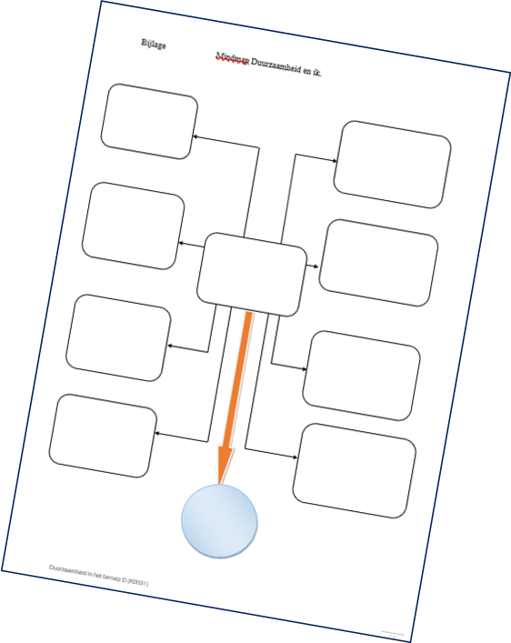
Les vorige keer
Posterpresentaties over 17 duurzame mondiale ontwikkelingsdoelstellingen
Geen Armoede, Leven in het water en Leven op het land.
Nog twee presentaties (Stijn en Guus en Severijn en Joep)
Kijken naar korte filmpjes over “The Human Footprint” (VS)
afval en gebruik grondstoffen gedurende het leven
Maken test voor persoonlijke voetafdruk op http://voetafdruktest.wnf.
Invullen mindmap / maken plan van aanpak

Slide 3
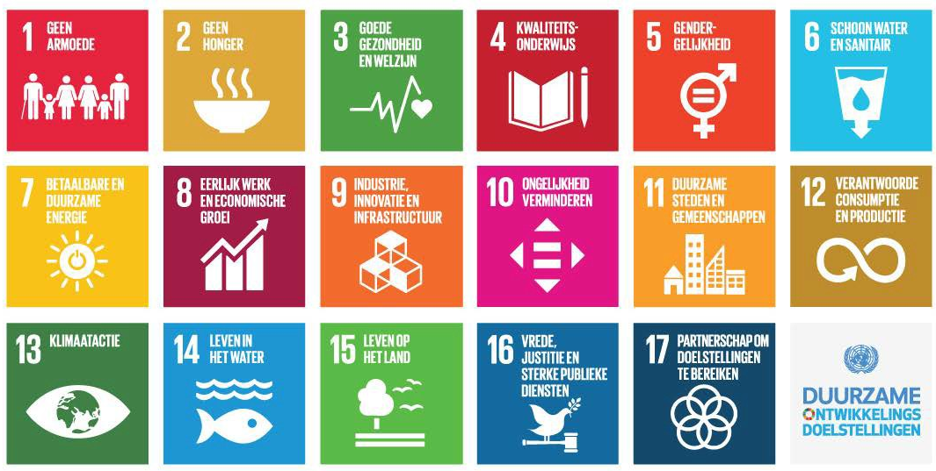
17 duurzame mondiale ontwikkelingsdoelstellingen

Slide 4
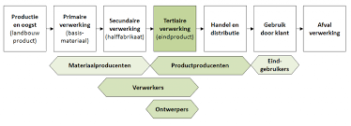
Les vandaag
Posterpresentaties van Guus en Stijn & Severijn en Joep
Uitleg over bron- en effectmaatregelen en good housekeeping
Invullen Plan van Aanpak in groepen
Voorbereiden poster: presentatie op 10 oktober
Uitleg over “Duurzaamheid in het bedrijf”.
Kijken film: Afval is voedsel (Biobased economy)
Opdracht: Blokschema

Slide 5
Probleem
Mogelijke oplossing(en)?
Bron-maatregelen
Effect-
maatregelen
Good Housekeeping maatregelen
+
+

Slide 6
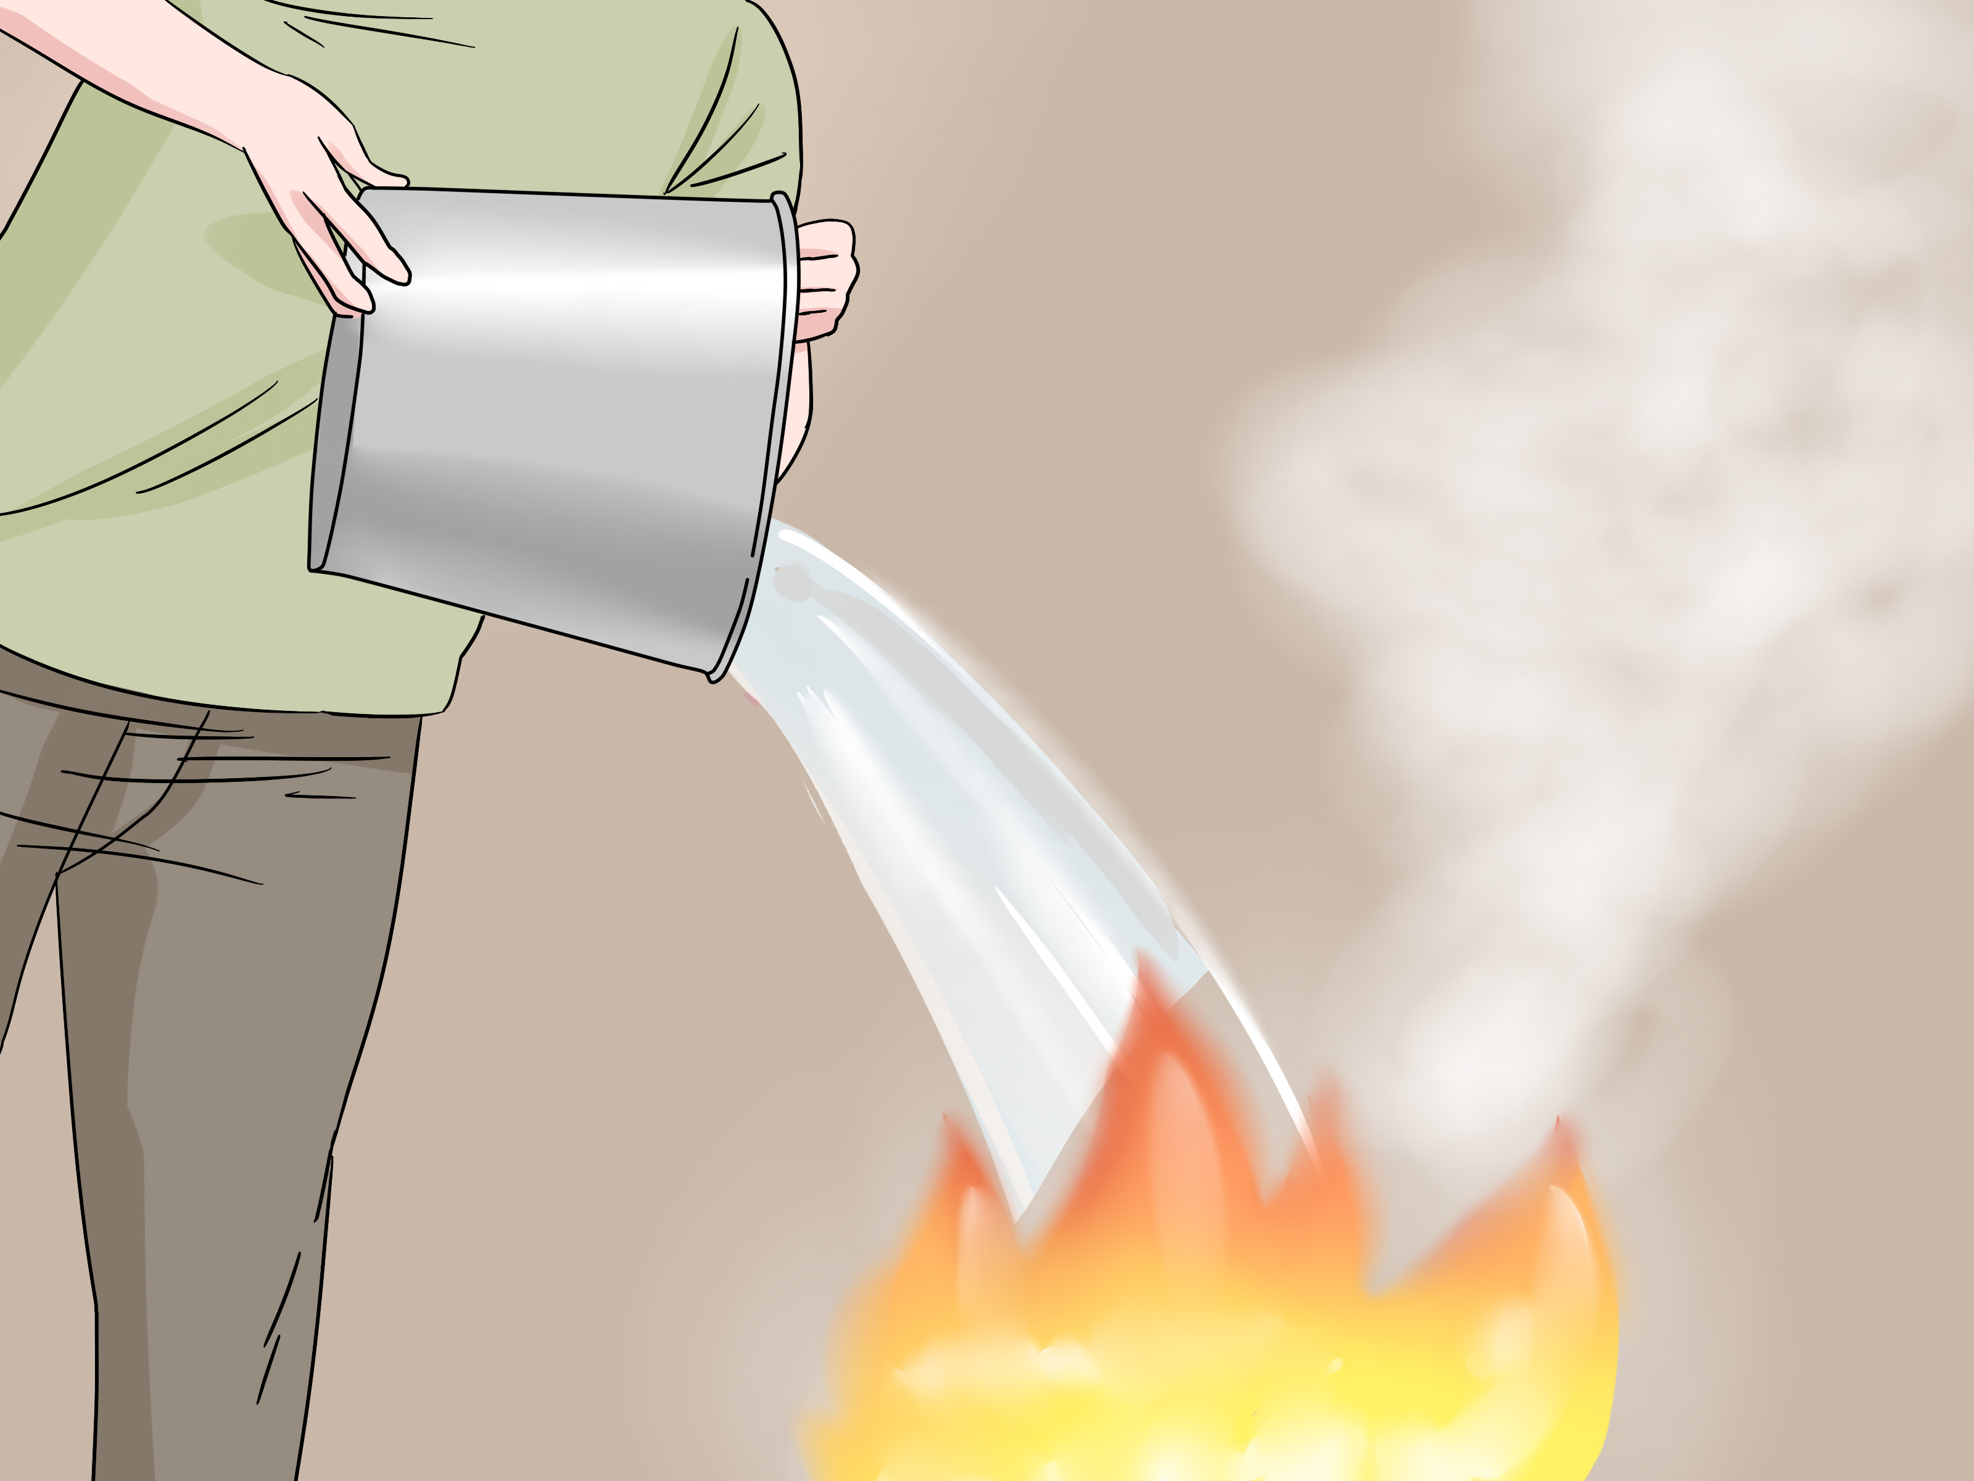
1: Bronmaatregelen
Bronmaatregelen zijn maatregelen die de oorzaak van het probleem helemaal wegnemen.
Mogelijke bronmaatregel
Probleem:
Last van de rook

Slide 7
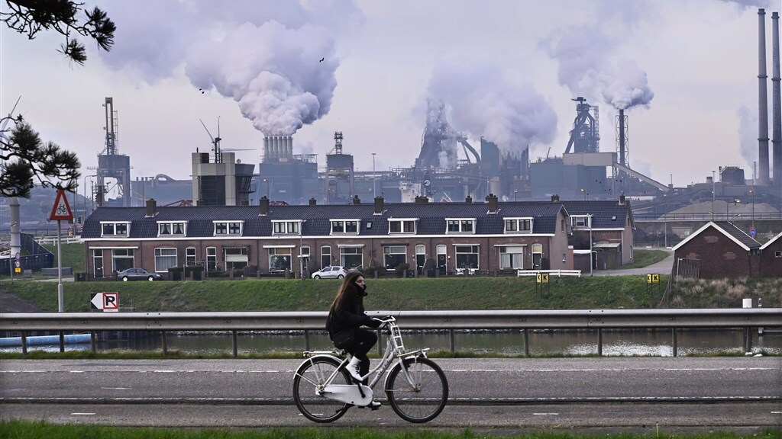
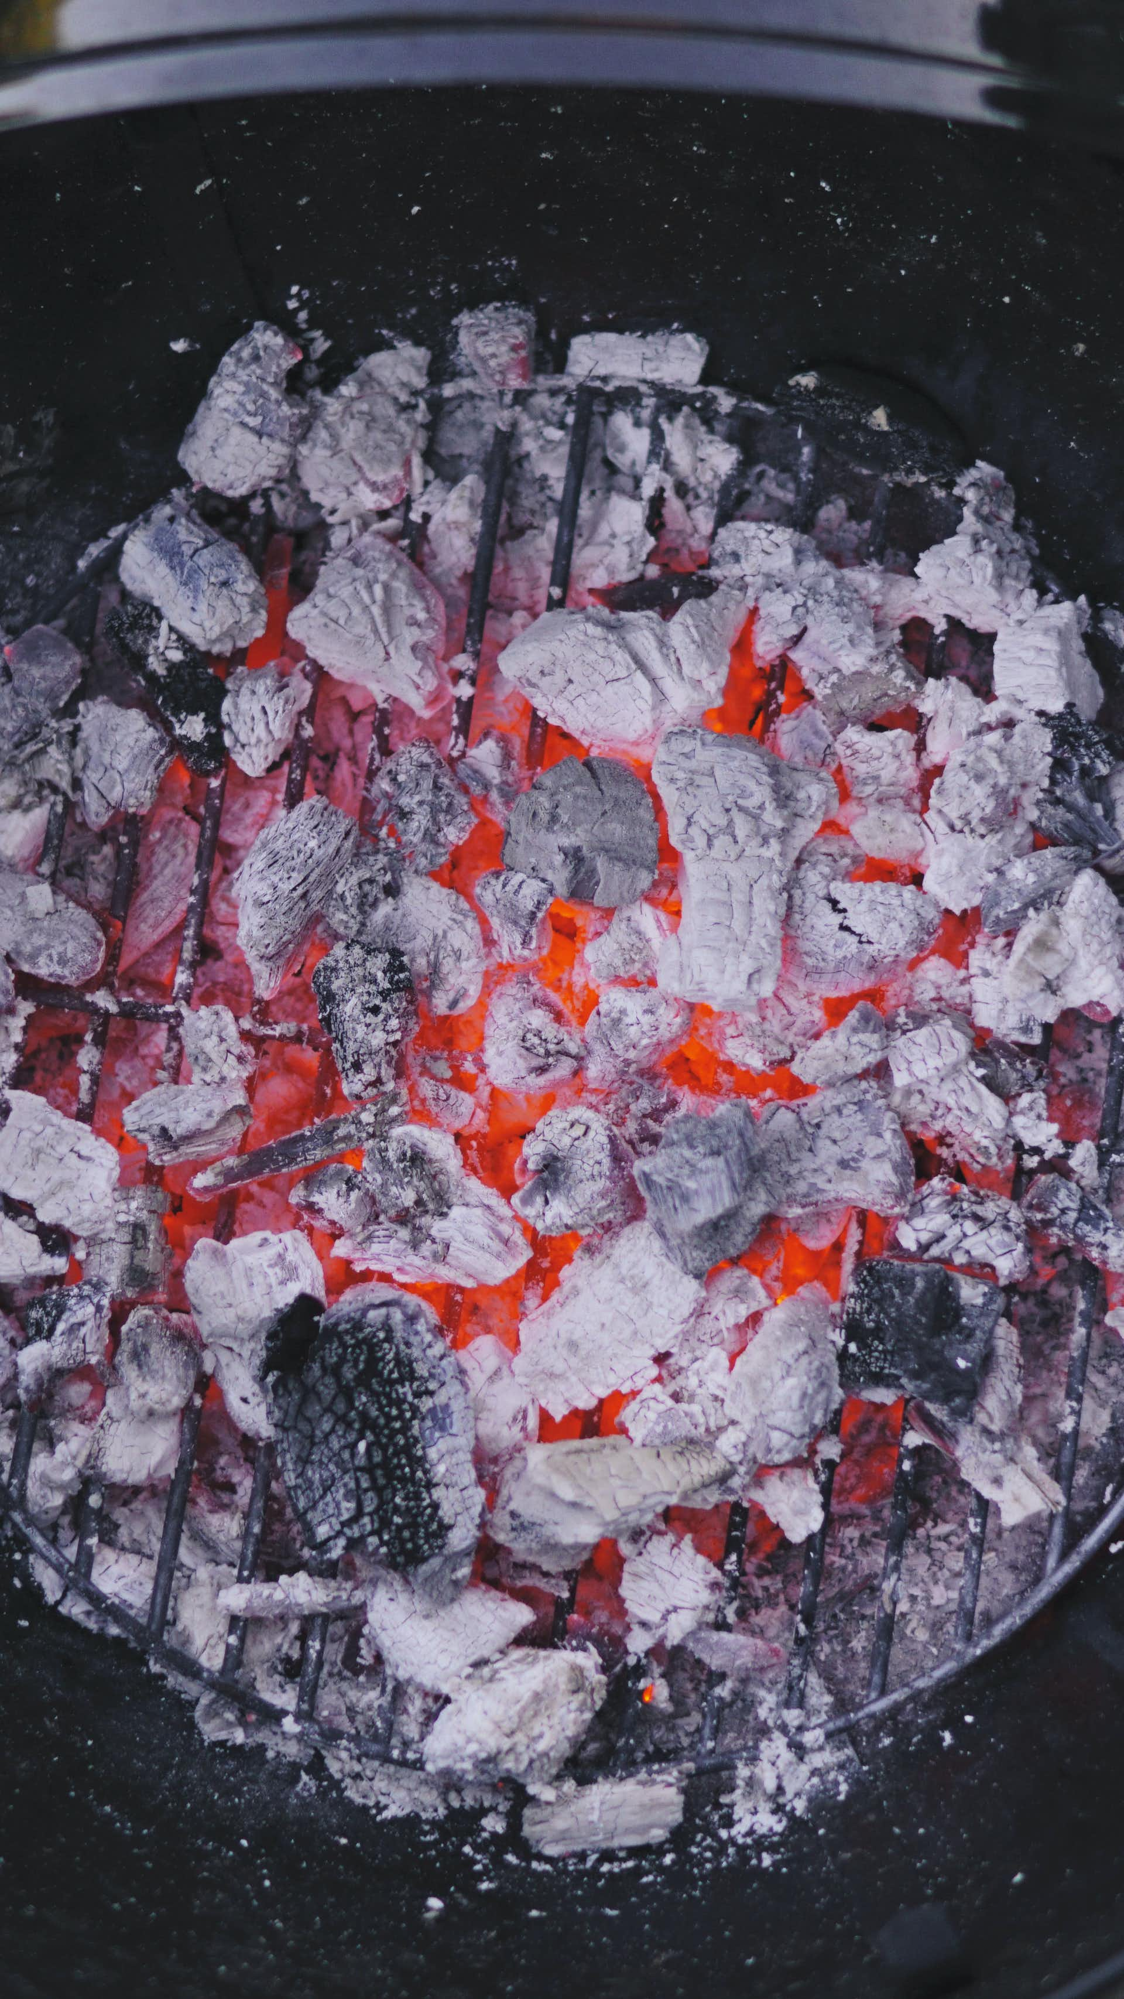
Fijnstofregen bij Tata Steel (IJmuiden)
Een van de oorzaken is dat Tata Steel steenkool verbrandt om aan de benodigde energie (hitte) te komen
Mogelijke bronmaatregel
Waterstofgas als brandstof

Slide 8
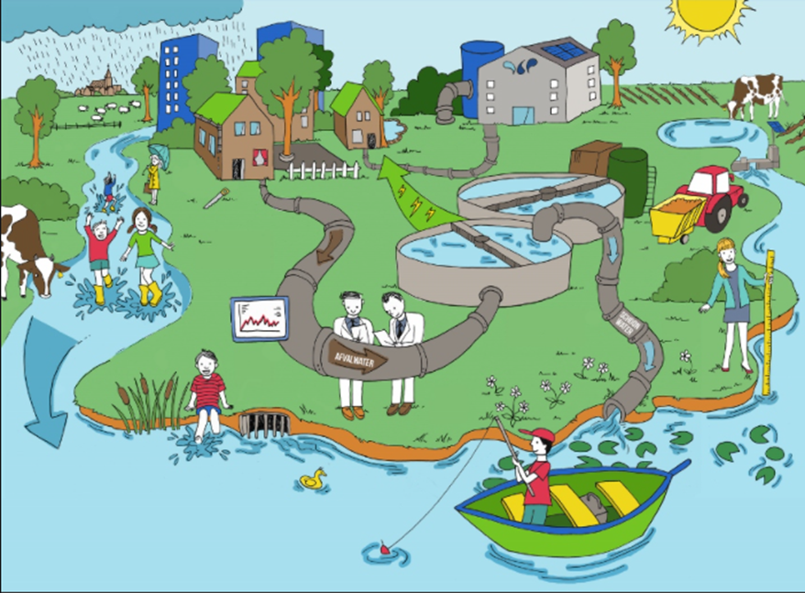
2: Effectmaatregelen
alternatieve maatregel om het effect van het probleem zo klein mogelijk te maken/houden.
minder efficiënte maatregel dan een bronmaatregel
Alleen als het niet mogelijk is de echte oorzaak/bron van het probleem weg te nemen.
Voorbeeld: Rioolwaterzuiveringsinstallatie
Zuiveren vervuild water (= effectmaatregel)
Water minder vervuilen (= bronmaatregel)

Slide 9
Effectmaatregelen
Probleem:
Effectmaatregel:
Geluids-
hinder
Geluidswerend glas

Slide 10
Good Housekeeping maatregelen
Praktische en preventieve maatregelen om milieubelasting te verminderen
Het dichthouden van deuren en ramen om diffuse emissie tegen te gaan.
Werken met biologisch afbreekbare schoonmaakmiddelen.
Stinkend afval direct opruimen en in gesloten vatten bewaren.
Gebruik herbruikbare materialen of technieken (vb. regenereren filters)

Slide 11
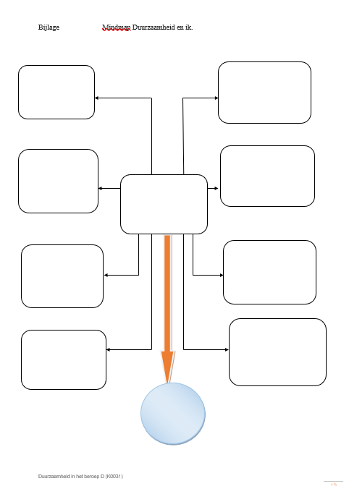
Taak 1.2: mindmap
Gebruik je eigen mindmap taak 1.2)
Onderzoek wat jouw mogelijkheden zijn (of kunnen worden) om met betrekking tot de oranje én rode aandachtsgebieden uit jouw mindmap een verbetering richting duurzaamheid te realiseren.
Wees niet te snel tevreden met jouw oplossingen en zoek op internet naar alternatieven die misschien ook beter bij je passen als de oplossingen die bent tegengekomen.
Probeer zoveel mogelijk bronmaatregelen te bedenken als oplossing. Kan dat niet dan blijft een toepasselijke effectmaatregel over dan wel een good housekeeping maatregel (= preventie).

Slide 12
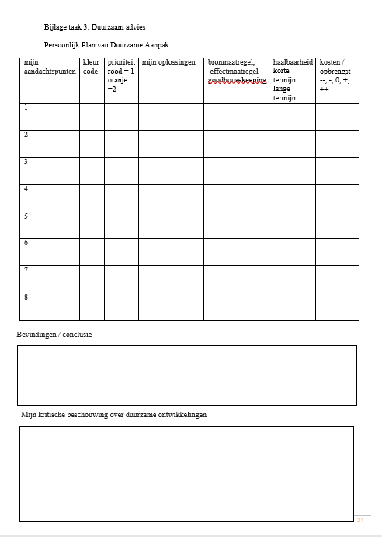
Taak 1.3: Plan van Aanpak
Verzamel je antwoorden in de tabel (Teams)
Vul de tabel “Persoonlijk Plan van Duurzame Aanpak” helemaal in.
Beantwoord ook de vragen die bij ‘’bevindingen’’ en ‘’kritische beschouwing’’ zijn aangegeven.
Werk de bijlage zo uit dat je deze op de posterpresentatie kunt gebruiken.
Bewaar deze ook in je dossier!
Verwerk de mindmap uit de vorige opdracht samen met het Plan van Duurzame Aanpak tot een poster op A3 formaat
Presenteren op 11 oktober

Slide 13
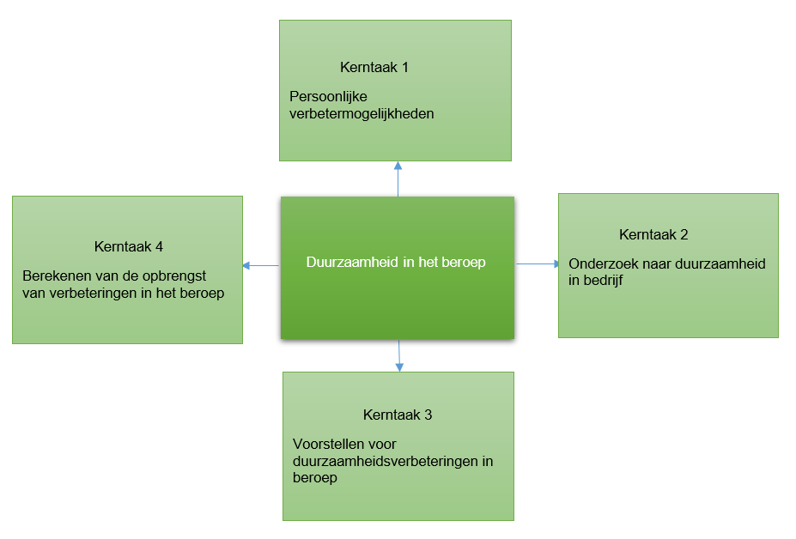

Slide 14
Kerntaak 2 Duurzaamheid in het bedrijf
Deeltaak 1: Onderzoek mogelijkheden van duurzame bedrijfsvoering
https://www.youtube.com/watch?v=K4NEbN_DVi4

Slide 15
Bekijk de documentaire: Afval is voedsel (cradle to cradle). Dit geeft je inzicht over waaraan en hoe je kunt denken in duurzame oplossingen binnen een proces, product of gebouw.

Slide 16
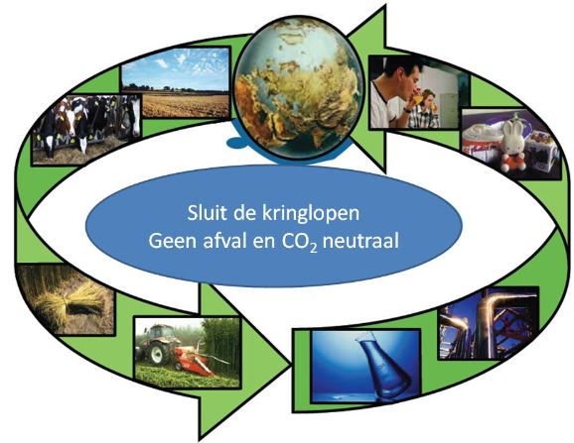
Mogelijke milieuproblemen bij bedrijf
Afvalstoffen
Luchtverontreiniging
Waterverontreiniging
Bodemverontreiniging
Energiebehoefte van het proces
Grondstoffengebruik en de herkomst ervan
Geluidsproductie vanuit het proces
Samenstelling van het product
Gebruik gevaarlijke stoffen
Technieken die worden toegepast
Impact op de leefbaarheid van de omgeving hier en elders

Slide 17
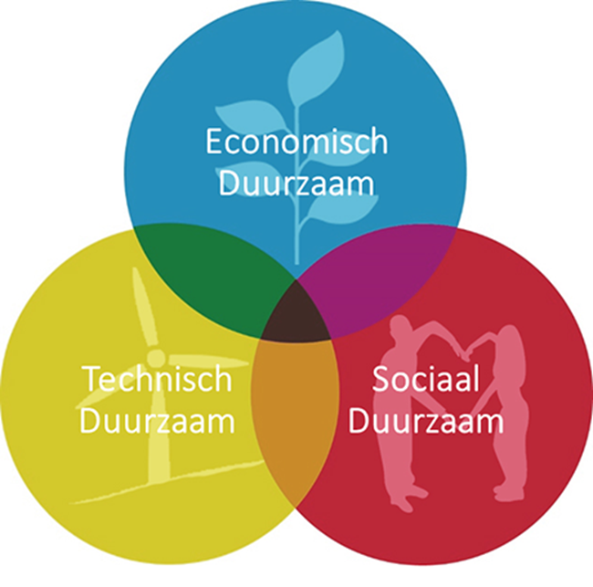
Duurzaamheidscriteria voor een bedrijf
Minder afhankelijk van niet-hernieuwbare delfstoffen en fossiele brandstoffen
Geen gebruik slecht afbreekbare (kunst)stoffen of giftige stoffen voor mens en natuur
Natuurlijke bronnen zo weinig mogelijk aantasten (voorraad schoon water, schone lucht, biodiversiteit)
Voorraad arbeid en welvaart eerlijk verdelen (hier en daar, noord en zuid, arm en rijk)

Slide 18
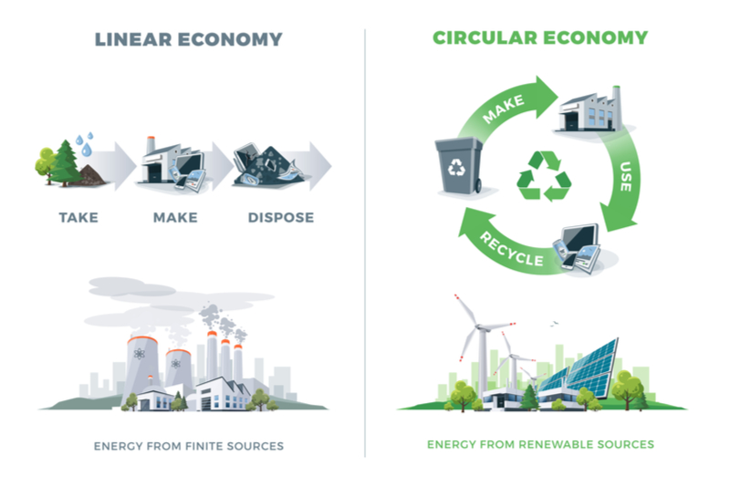
Duurzaamheidscriteria productieproces
Energiebesparing
Duurzame energiebronnen
Sluiten stofkringlopen (circulaire economie)
Biobased Economy (circulair)
Cradle to Cradle producten maken
Bevorderen van biodiversiteit
Sociale rechtvaardigheid

Slide 19
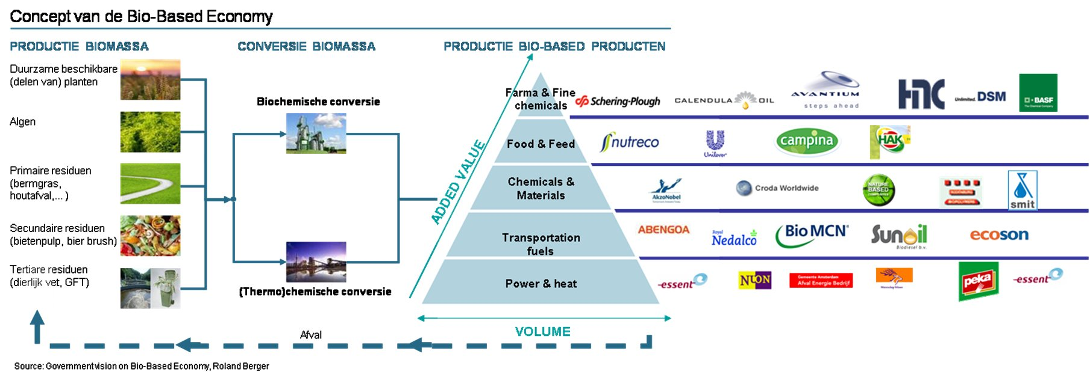
Biobased economy

Slide 20
Opdracht 3.1: Blokschema maken
Resultaat:
Jullie gaan op basis van een literatuuronderzoek op internet een overzicht samengesteld (in blokschema) naar de huidige mogelijkheden tot verduurzaming van een of meerdere aspecten van het bedrijfsproces binnen Yuverta.
Het blokoverzicht geeft antwoord op de vraag:
waar in het proces zijn mogelijkheden voor verduurzaming
waaraan je dan moet denken om meer inhoud te geven aan People en/of Planet en/of Profit en/of Prosperity binnen het gekozen bedrijfsproces.
Info blokschema: https://www.youtube.com/watch?v=K4NEbN_DVi4

Slide 21
Bedrijfsprocessen Yuverta
gebruik van het schoolgebouw (incl. materiële input- en outputstromen)
praktijklokaal voeding (beschouw dit als een keuken van een restaurant)
praktijklokaal science (beschouw dit als een laboratorium voor milieukundig en chemisch onderzoek)
praktijklokaal bloem (beschouw dit als een bloematelier)
praktijklokaal dier (beschouw dit als een dierentuin/kinderboerderij)
praktijklokaal milieu (beschouw dit als een milieukundig onderzoekbureau met laboratorium)
het gebouw (bouwkundig, energie, water, installaties)
Welk groepje kiest welk onderwerp? Hoe ga je het uitwerken?
Info duurzaamheidsmaatregelen op: https://www.duurzaammbo.nl/lesmateriaal

Slide 22
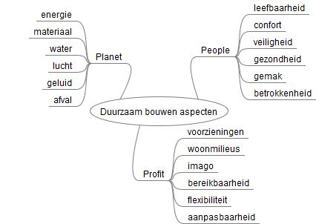
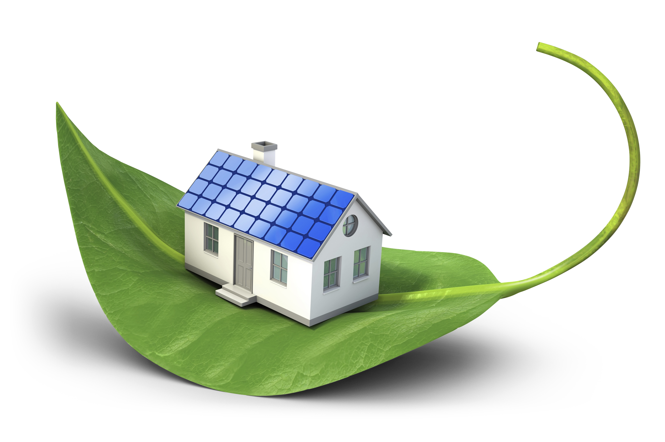
Aspecten duurzaam ondernemen/ bouwen

Slide 23
Planning keuzevak duurzaamheid
13-9: Inleiding, film en maken poster
20-9: Onderzoek gedrag eigen persoon en verbetermogelijkheden
27-9: Onderzoek duurzaamheid bedrijf (Yuverta)
4-10: Regiodag docenten
11-10: Onderzoek naar duurzaamheidsverbetering in het beroep
18-10: Kosten-batenanalyse en maatregelen
25-10: Herfstvakantie
1-11: Duurzaamheidsverbeteringsvoorstellen beroep
8-11: Presenteren resultaat duurzaamheidsverbetering
Volgende week geen les
Uitvoeren opdracht 3.1 “Duurzaamheid in bedrijf” (blokschema)
Inleveren: 9 oktober

